Slide 1

데이터베이스 이론 및 임상정보 시스템
- 테이블 조인, update, delete, row_number(), commit.
한국한의학연구원 박만영

Slide 2
중첩질의(subquery)
김헌성 선생님과 같은 병원인 CPBMI 멤버들을 출력하시오
  SELECT *
  from CPBMI_members
  where 병원코드 =
  (
  SELECT 병원코드 from CPBMI_members where
  이름='김헌성‘
  )
M18

Slide 3
중첩질의(subquery)
김헌성 선생님과 같은 병원인 CPBMI 멤버들의 전공명과 병원명을 출력하시오
SELECT a.이름,b.전공명,c.근무병원 FROM
(SELECT * from CPBMI_members where 병원코드 =
(SELECT 병원코드 from CPBMI_members where이름='김헌성')) A
INNER JOIN major_master b on
a.전공코드=b.전공코드 inner join hospital_master c on a.병원코드=c.병원코드

Slide 4
중첩질의(subquery)
having절
<질의> CPBMI_MEMBERS 와 exam_grade 테이블의 수강생번호를 내부조인하여 근무병원 별 중간고사의 평균이 80점 이상인 병원들을 출력하시오
select c.근무병원,avg(b.중간고사) as 중간고사평균
from CPBMI_members a inner join exam_grade b
ON a.수강생번호=b.수강생번호 INNER JOIN hospital_master c ON a.병원코드=c.병원코드
group by c.근무병원
having avg(b.중간고사)> 80

Slide 5
중첩질의(subquery)
파이썬 과목의 중간고사 점수가 70점 이상인 멤버들의 정보를 출력하시오.
SELECT * FROM CPBMI_members WHERE 수강생번호 IN (
select 수강생번호 from exam_grade where 중간고사 > 70)

Slide 6
중첩질의(subquery)
중간고사 점수가 max 인 CPBMI_MEMBER를 출력하시오 .
select * from CPBMI_members a where 수강생번호 in (
SELECT 수강생번호 FROM exam_grade b
where b.중간고사=(select max(중간고사) from exam_grade where 수강과목='파이썬')
)

Slide 7
중첩질의(subquery)
만약, 각 환자별 QTc가 max인 날짜를 구하려면?
select * into #tmp from (
select personid ,max(QTc) as maxQtc from [Electrocardiogram] group by personid
)v
select count(*) from #tmp --371401
select * into #tmp2 from (
select a.*,b.ecgdate from #tmp a inner join [Electrocardiogram] b on a.personid=b.personid
and a.maxQtc=b.QTc)v --데이터가 늘어남.
--어떤 데이터가 늘어났는지 확인
select personid, count(*) from #tmp2 group by personid having count(*)>1
select * from #tmp2 where personid in (‘369935', ‘187751')
--확인결과 QTc가 같은 값들이 여러개 있어서 중복이 발생하는것임.

Slide 8
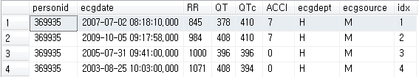
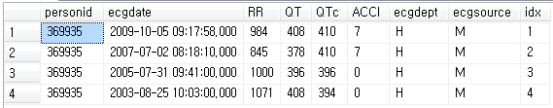
중첩질의(subquery)
만약, 각 환자별 QTc가 max인 날짜를 구하려면?
select * into #tmp3 from (
select *,ROW_NUMBER() over(partition by personid order by qtc desc)
from Electrocardiogram)v
-- order by 를 통해 min과 max를 구할수 있음.
--
select * from #tmp3 where idx=1
select * from #tmp3 where personid='369935'
이와 같이 출력하려면?
(partition by personid order by qtc desc,ecgdate desc)

Slide 9
DELETE
DELETE문
  삭제 연산은 한 테이블부터 한 개 이상의 레코드들을 삭제함
  DELETE문의 구문
    DELETE
    FROM 테이블
    WHERE 조건;

Slide 10
DELETE
전공코드가 NULL 인 회원들을 출력하시오
DELETE FROM CPBMI_members WHERE 전공코드 IS NULL

Slide 11
UPDATE
UPDATE문
  한 테이블에 들어 있는 레코드들의 값들을 수정
  UPDATE문의 구문
    UPDATE 릴레이션
    SET 애트리뷰트 = 값 또는 식[, …]
    WHERE 조건;

Slide 12
UPDATE
수강생번호가 A3328인 학생에 대한 중간고사, 기말고사의 성적을 100점으로 UPDATE하시오.
UPDATE exam_grade SET 중간고사=100,기말고사=100
WHERE 수강생번호 ='A3328' AND 수강과목='데이터베이스'

Slide 13
CASE 문
CASE
WHEN 조건1 THEN TRUE일때
WHEN 조건2 THEN TRUE일때
ELSE 조건에 맞는것이 없을때
END 컬럼명

Slide 14
CASE 문
중간과 기말의 평균이 80점 이상인 사람은 A+,
70점이상인사람은 A0
60점이상인사람은 B+
50점이상인사람은 B0
40점이상인사람 C+ 나머지는 F로 출력하시오
SELECT *,평균=(중간고사+기말고사)/2,GRADE=
CASE
WHEN (중간고사+기말고사)/2>80 THEN 'A+'
    WHEN (중간고사+기말고사)/2>70 THEN 'A0'
    WHEN (중간고사+기말고사)/2>60 THEN 'B+'
    WHEN (중간고사+기말고사)/2>50 THEN 'B0'
    WHEN (중간고사+기말고사)/2>40 THEN 'C+'
    ELSE 'F'
END
FROM exam_grade

Slide 15
UPDATE 문의 CASE 문
UPDATE EXAM_GRADE SET 학점=CASE
WHEN (중간고사+기말고사)/2>80 THEN 'A+'
WHEN (중간고사+기말고사)/2>70 THEN 'A0'
WHEN (중간고사+기말고사)/2>60 THEN 'B+'
WHEN (중간고사+기말고사)/2>50 THEN 'B0'
WHEN (중간고사+기말고사)/2>40 THEN 'C+'
ELSE 'F'
END FROM exam_grade

Slide 16
랜덤으로 레코드 선정하기
Select top 4 * from CPBMI_members order by newid()

Slide 17
ISNUMERIC
Isnumeric 함수
  숫자일때 1을 리턴
  숫자가 아닐때 0을 리턴
사용 예
  SELECT * FROM EXAM_GRADE WHERE isnumeric(중간고사)=0

Slide 18
ISDATE
날짜 형식인지 확인 하는 함수
select isdate(‘2001-01-02’)
사용예
  Varchar 형식으로 저장된 날짜 데이터를 datetime으로 바꾸는데, 에러가 생길때..

Slide 19
트랜잭션
트랜잭션 선언
트랜잭션을 이용하려면 먼저 트랜잭션을 선언해야 합니다. 다음과 같이 기술합니다.
트랜잭션을 선언한 후에 수행되는 처리는 트랜잭션을 종료할 때까지 확정되지 않습니다.
BEGIN TRANSACTION;
SELECT...
INSERT...
INSERT...
선언
한 덩어리로 묶고 싶은 처리

Slide 20

커미트와 롤백
트랜잭션의 종료
트랜잭션을 종료하려면 ① 처리를 확정한다, ② 처리를 취소한다
①의 경우를 커미트(COMMIT), ②의 경우를 롤백(ROLLBACK)이라고 합니다.
트랜잭션 안에서 수행한 조작이 성공한 경우는 커미트를 실행합니다. 커미트를 실행하면 트랜잭션의 처리 결과가 확정됩니다.
커미트
COMMIT;
확정
확정

Slide 21

커미트와 롤백
트랜잭션의 종료
트랜잭션 안에서 수행한 조작이 실패한 경우나 조작을 다시 하고 싶은 경우는 롤백을 수행
롤백을 실행하면 트랜잭션의 처리는 무효화되어 데이터는 처리를 실행하기 이전의 상태로 돌아감
롤백
ROLLBACK;
취소

Slide 22
실 습
BEGIN tran
DELETE from CPBMI_members
rollback
BEGIN TRAN
insert INTO hospital_master VALUES('H20','아주대학교')
insert INTO major_master VALUES('M23','의료정보학과')
UPDATE CPBMI_members SET 전공코드='M23',병원코드='H20' WHERE 전공코드=''
SELECT * FROM hospital_master
SELECT * FROM major_master
SELECT * FROM CPBMI_members
COMMIT

Slide 23
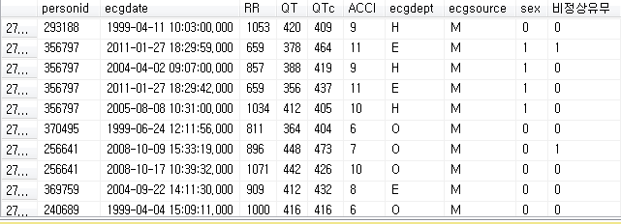
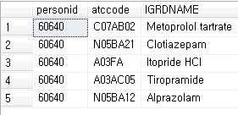
Homework
ECG-ViEW 테이블을 이용
  CASE문을 이용하여 QTC가 정상인 사람은 0 비정상인 사람은 1로 코딩하시오.
  비정상 기준: 여성(0)은 QTC >460, 남성(1)은 QTC>450
  QTC 가 MAX 인 환자의 5일전 약물 처방 정보를
  출력하시오

